Slide 1


Primer Añito

Slide 2

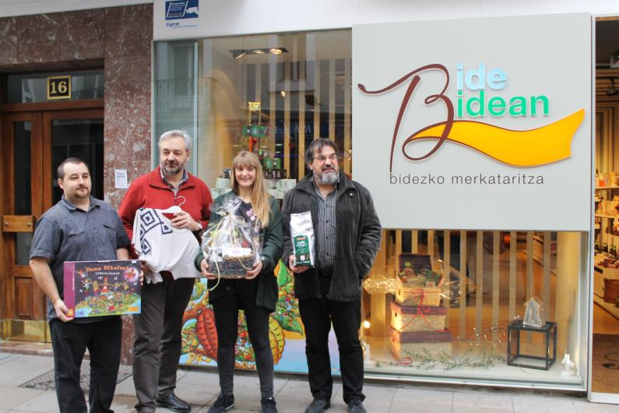
Un año de Bide Bidean
El 10 de Diciembre de 2015, abría las puertas la tienda de Comercio Justo Bide Bidean, promovida por Alboan, Egibide, Cáritas y Misiones.

Slide 3
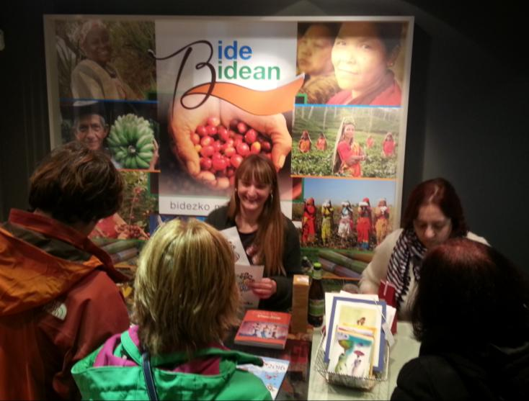
Comienzos
Nos pareció importante tener la tienda abierta para la campaña de Navidad, aunque no se realizara la apertura con una gran inauguración.

Slide 4
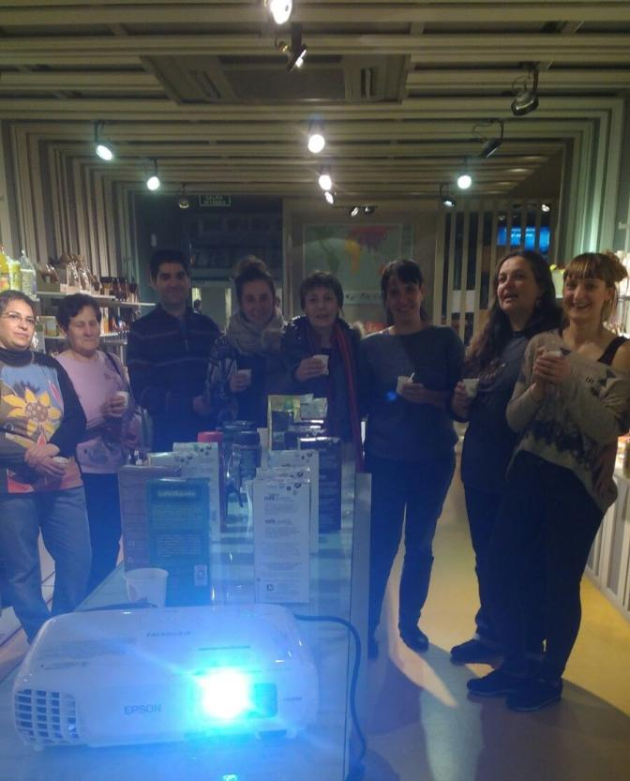
Comienzos
Desde el primer momento promovimos la participación del voluntariado en este proyecto de Comercio Justo, con la realización de talleres formativos

Slide 5
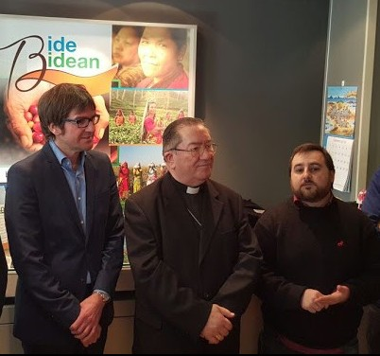
Inauguración Oficial
El 17 de Febrero de 2016 se realizó una Inauguración Oficial realizada por D. Miguel Asurmendi y con presencia del Alcalce de Vitoria y la Diputada de Servicios Sociales.

Slide 6
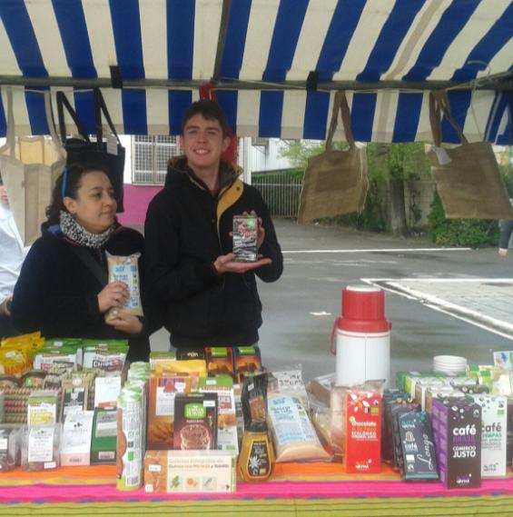
Primeras Ferias
Con la llegada del buen tiempo… (más o menos…) también comenzamos a acudir a aquellas ferias en las que querían un puesto de Comercio Justo.

Slide 7
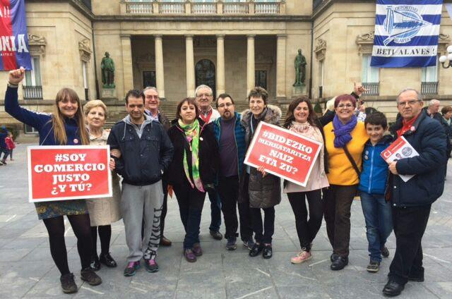
Día Mundial del Comercio Justo
Por primera vez se participó como Bide Bidean en las actividades de sensibilización del Día Mundial de Comercio Justo: Yo soy Comercio Justo… ¿Y tú?

Slide 8
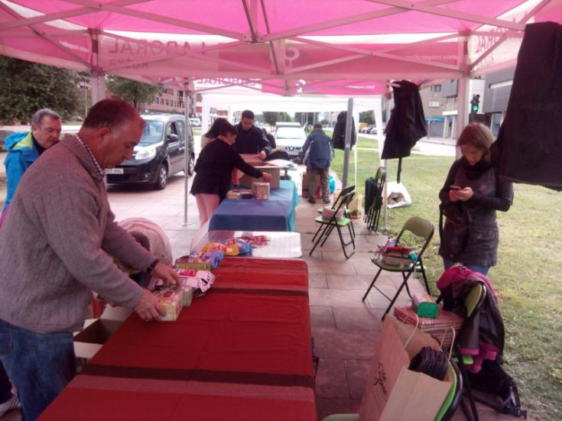
Día Mundial del Comercio Justo
Lo hicimos, además en dos espacios más, en Alegría-Dulantzi y en Salburua, dentro de las actividades que realizó en torno al Salburuko Lore

Slide 9

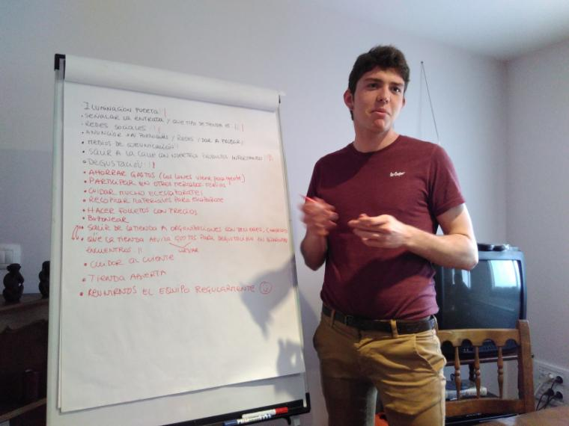
Las Prácticas de Julen
Durante los meses de abril y mayo, contamos con la colaboración de Julen, estudiante de Egibide, que realizó sus prácticas de Marketing y Publicidad en Bide Bidean.

Slide 10
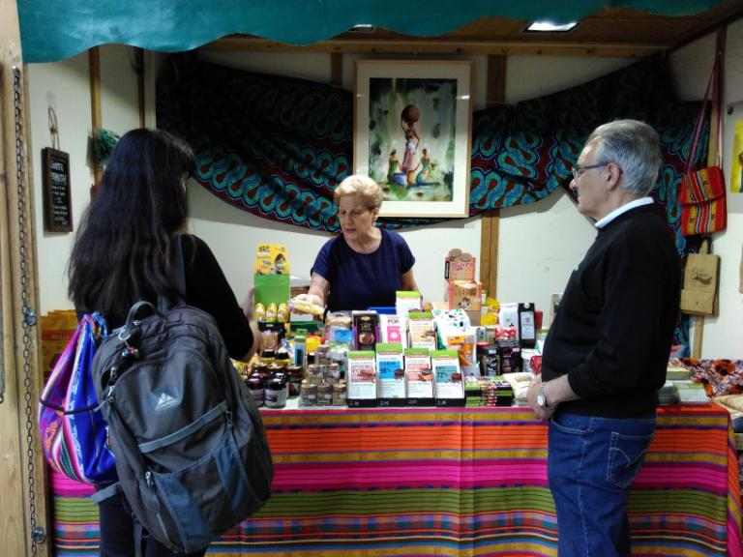
Festival de las Naciones
Participamos durante un fin de semana de finales de Junio, en el Festival de las Naciones, que se realiza todos los años en la Plaza de la Constitución.

Slide 11
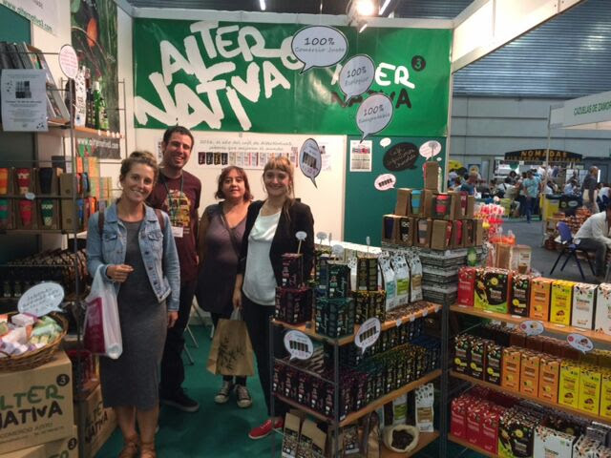
Participación en Biocultura - Bilbao
El 30 de Septiembre se asistió a la Feria de Biocultura en Bilbao en el que se pudo conocer de cerca a las distribuidoras del Comercio Justo así como otras alternativas de consumo ecológico.

Slide 12
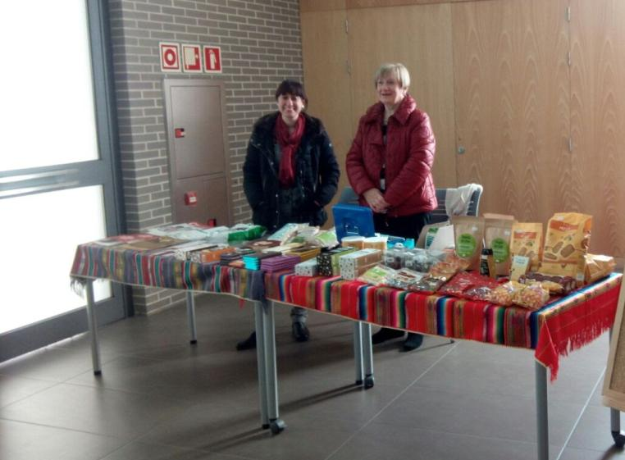
Puestos en Parroquias
A comienzos de curso, la Parroquia San Joaquín y Santa Ana de Salburua comenzó a poner un puesto, un domingo al mes, a la salida de la misa dominical.

Slide 13
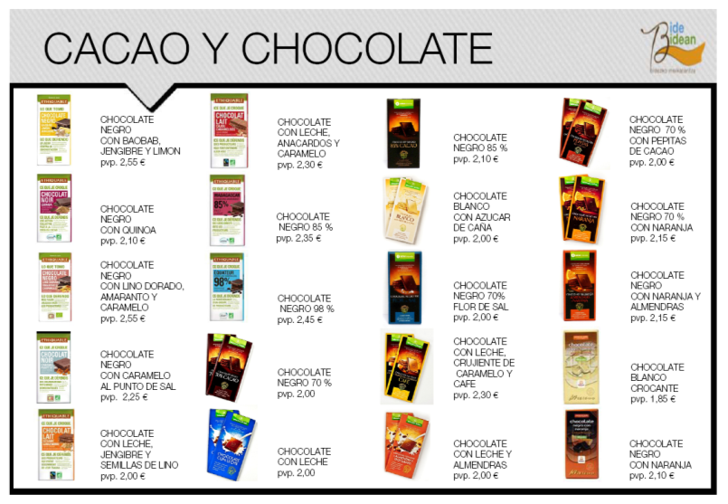
Tienda abierta
Además, se ha comenzado en Salburua con la Tienda Abierta, que es un servicio personalizado de distribución de pedidos mensuales de Comercio Justo de Bide Bidean

Slide 14

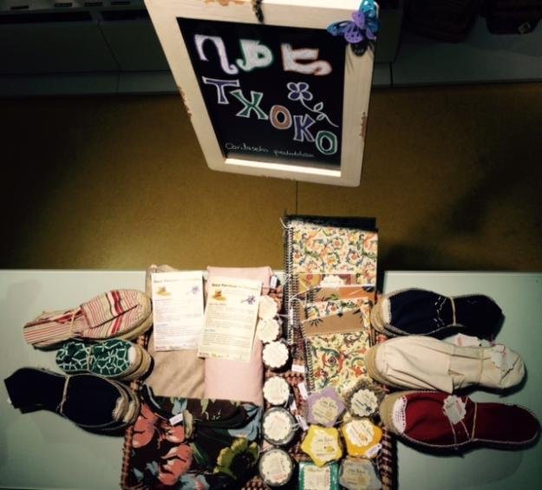
Abe-Txoko
En la tienda de Bide Bidean hemos puesto a la venta diversas artesanías realizadas en los talleres ocupacionales de Caritas de Abetxuko.

Slide 15
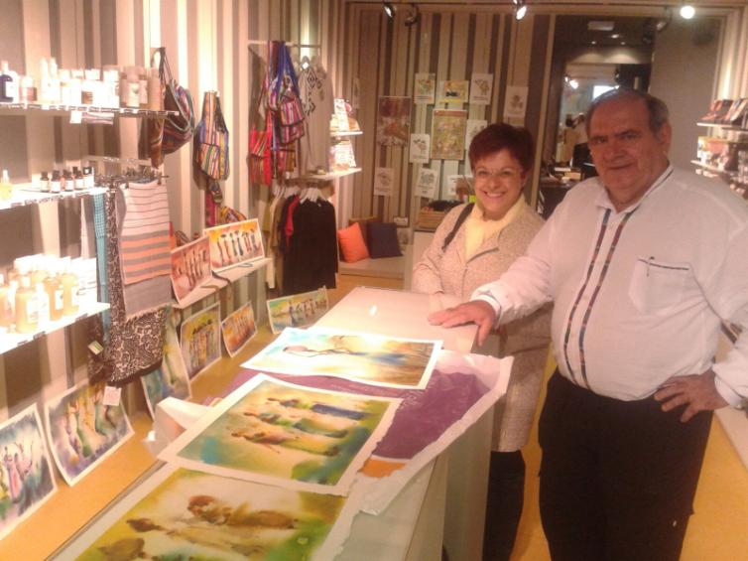
Colaboraciones
A la tienda se han acercado personas como JuanRa Etxebarría que, a través de sus acuarelas y libros, genera solidaridad hacia Rwanda.

Slide 16

Convenio con el Ayuntamiento de Vitoria
Medicus Mundi, Setem, Intermon y Bide Bidean tenemos un convenio de colaboración con el Ayuntamiento de Vitoria para la Promoción del Comercio Justo en la ciudad. Desde este convenio se ha impulsado la creación de una obra de teatro original.

Slide 17
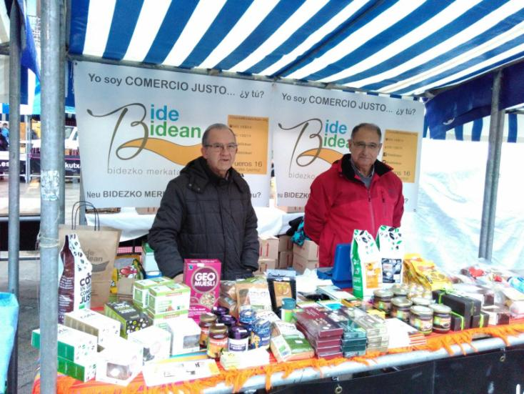
Feria de Santo Tomás
Por primera vez, se ha participado como Bide Bidean en la Feria de Navidad de Santo Tomás. Una vez más, nuestros “colaboradores” de la parroquia de El Pilar, nos echaron un cable.

Slide 18
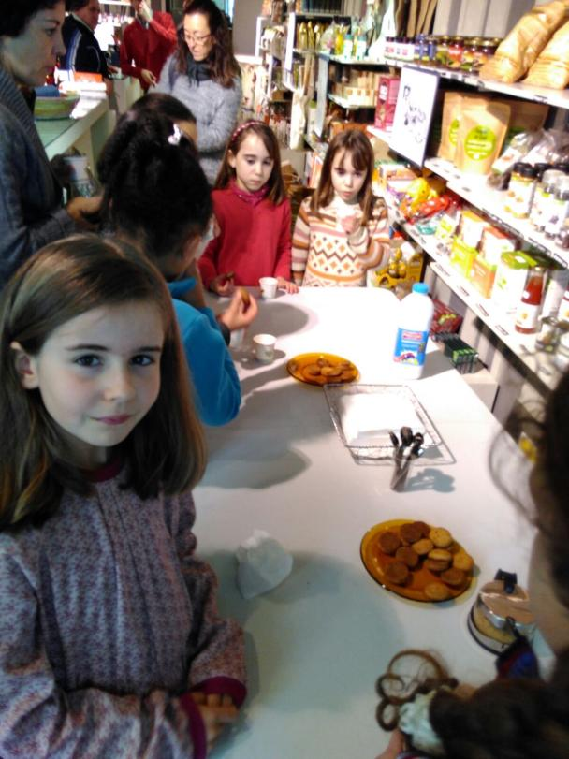
Taller de Catequesis
Los niños y niñas de catequesis de Kuartango, realizaron hace unas semanas, un taller sobre consumo responsable en la Tienda Bide Bidean

Slide 19
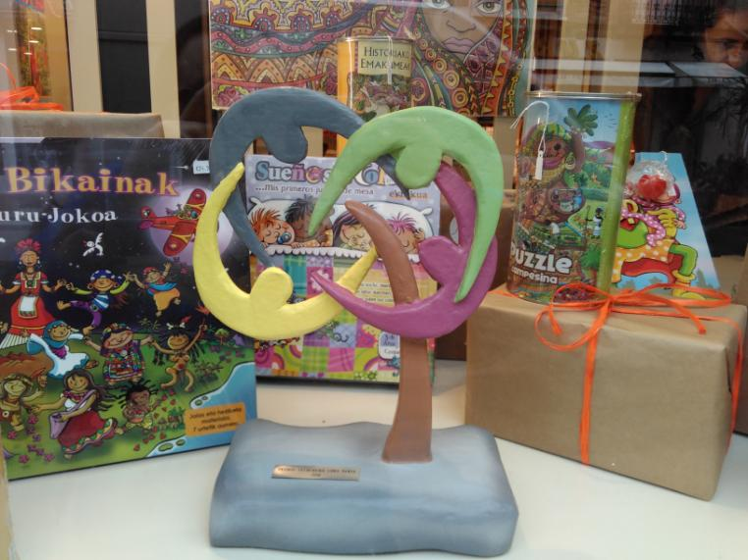
Premio Salburuko Lore 2016
Incluso nos han condedido un premio, por parte de Salburuko Lore, a todo el consorcio de organizaciones de Comercio Justo.

Slide 20
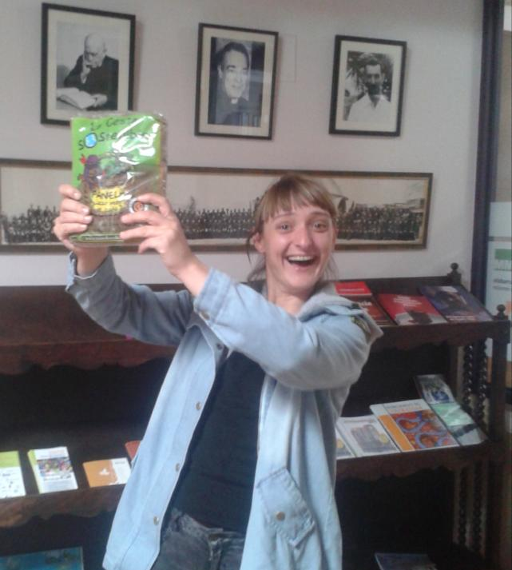
Un añito con Sonia a la cabeza
Durante todo este año, Sonia ha estado coordinando las actividades de la tienda y de sensibilización con ilusión y profesionalidad, hasta que su salud se lo ha permitido.

Slide 21
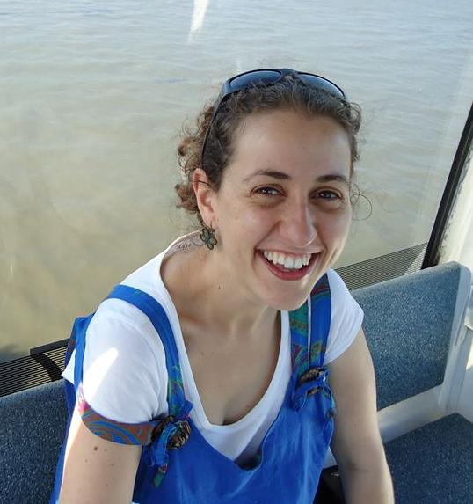
Amara toma el relevo
Y ahora comienza Amara para continuar la brecha abierta por Sonia y posibilitar nuevos campos para la venta, la sensibilización y el compromiso de la población alavesa por el Comercio Justo.

Slide 22
Nuestras voluntarias y voluntarios
Detrás de cada actividad, de cada venta, en los talleres y las ferias, en la limpieza de la tienda, la actualización del escaparate, la difusión de los eventos, el orden del almacén, en la atención a cada cliente y mil cosas más habéis estado vosotras, las personas voluntarias dando vida y sentido a un proyecto que, sin vosotras, no sería posible.

Slide 23
Eskerrik asko!

